Slide 1



PORTO
CERVO
(CERDEÑA)

Slide 2
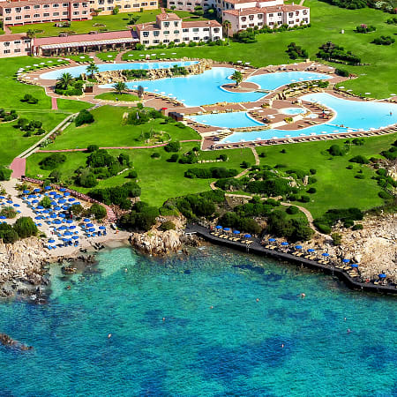

Porto Cervo es un centro turístico costero de Italia, en el norte de Cerdeña. Es una frazione del municipio de Arzachena, en la provincia de Sácer. El pueblo es el principal centro de la Costa Esmeralda, en el golfo del mismo nombre.

Slide 3
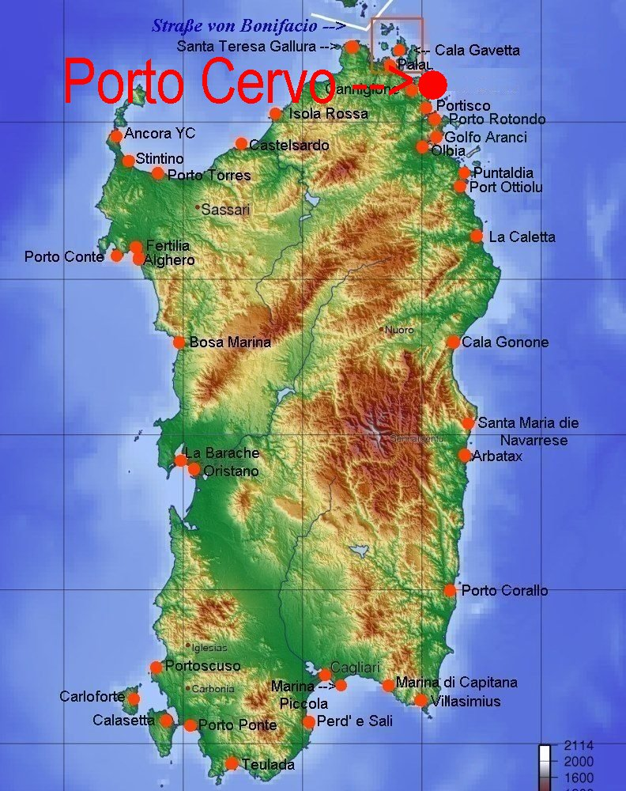
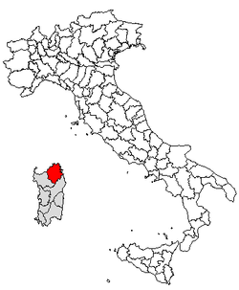

Slide 4
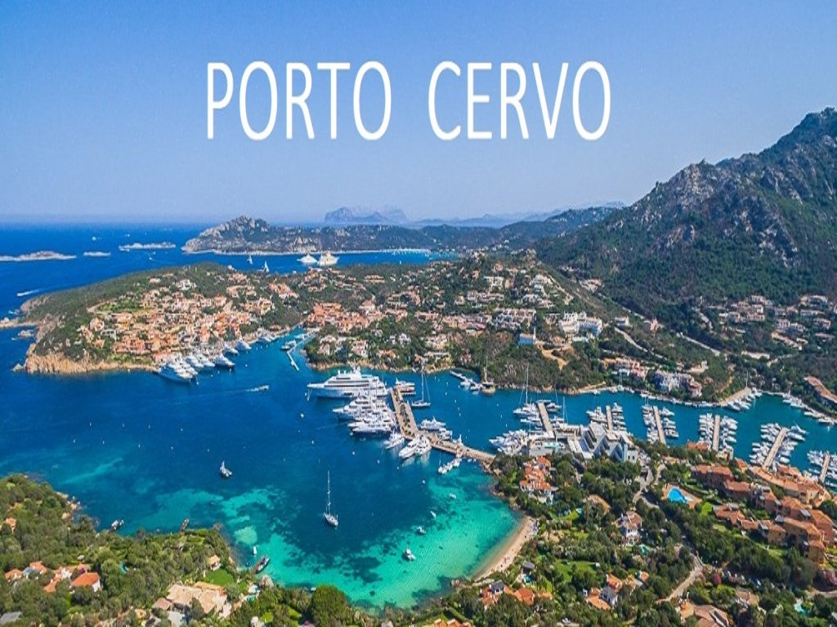

Slide 5
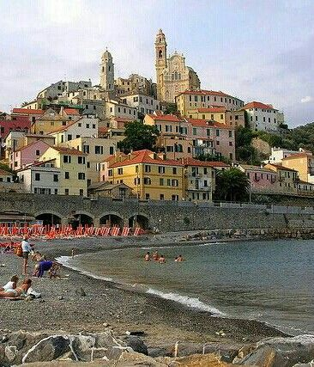
Porto Cervo es la capital indiscutible de la Costa Esmeralda, y es un enclave paradisíaco para personajes ricos y famosos que acuden por sus playas, pero también por el lujo que rodea su puerto repleto de super restaurantes, embarcaciones de recreo, campos de golf, y tiendas de las marcas más prestigiosas.

Slide 6
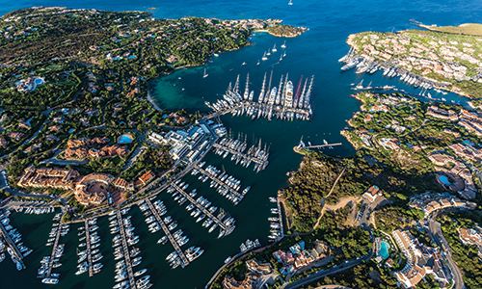

Slide 7
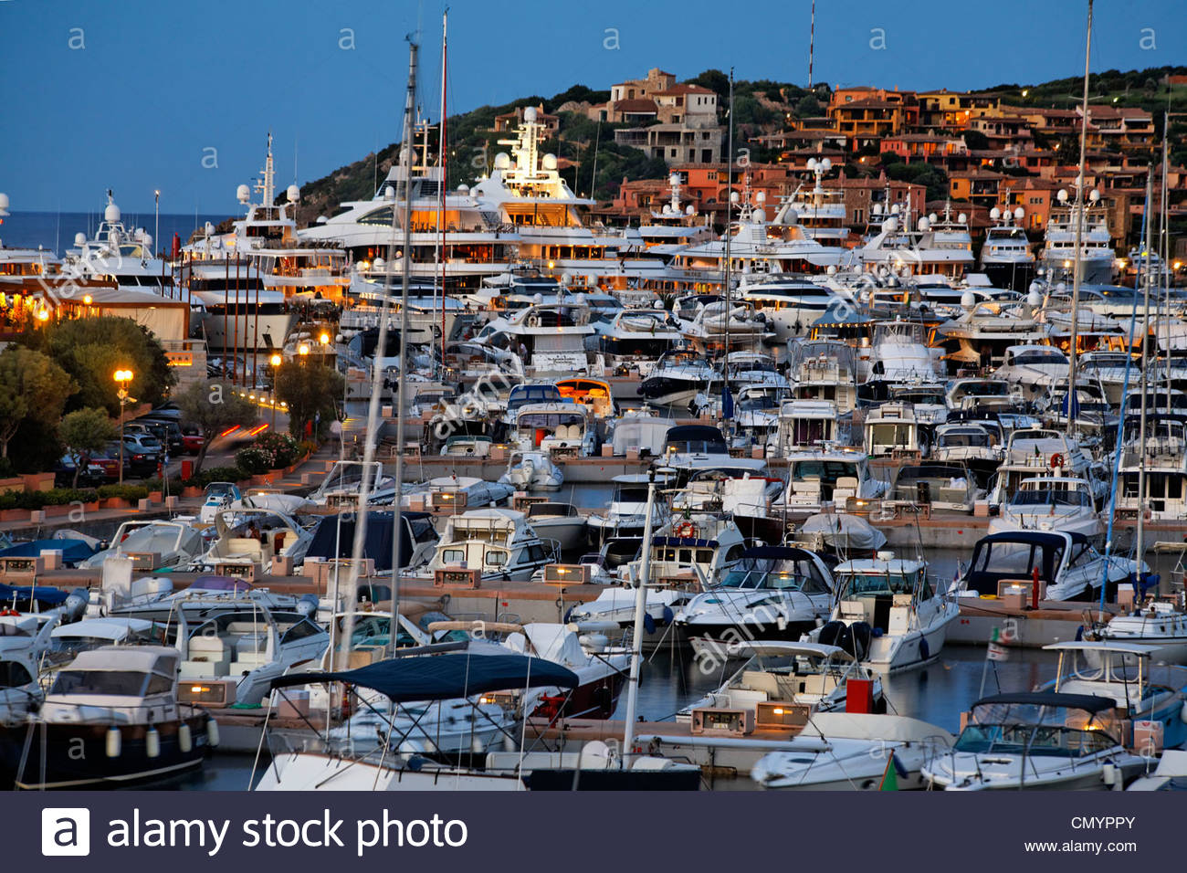

Slide 8
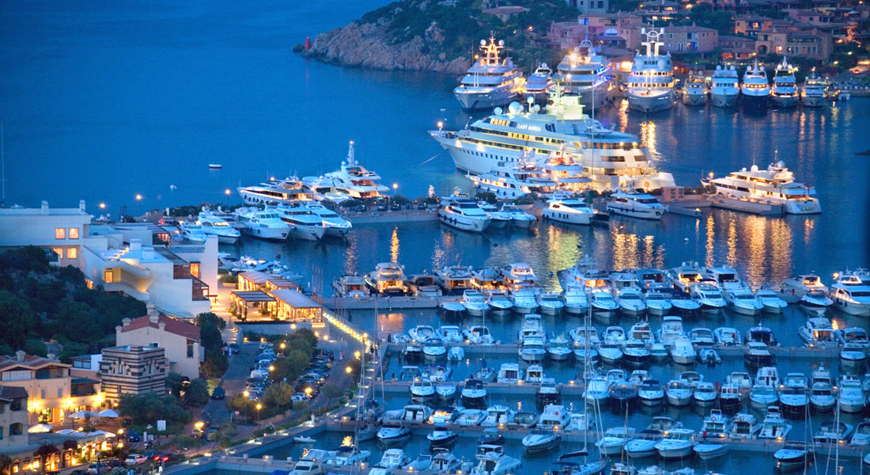

Slide 9
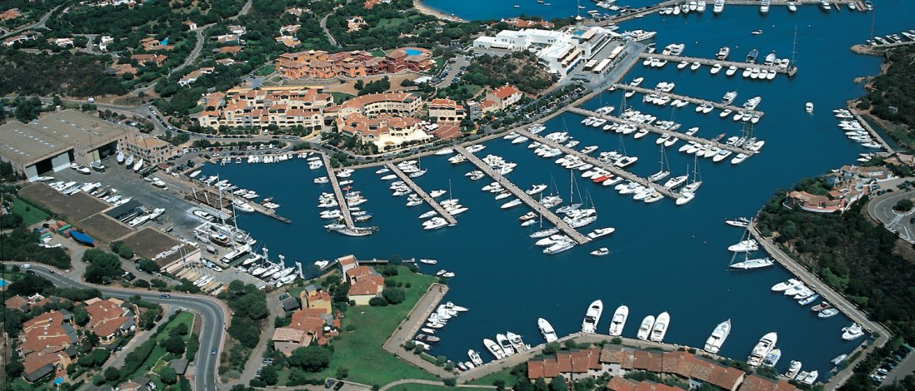
Nacida por la intuición y mecenazgo del Principe Karim Aga Khan IV, quién atraído por la belleza de sus playas y costa invirtió para crear un destino turístico de lujo, meta de la jet set internacional. El puerto deportivo de Porto Cervo tiene tal ajetreo, sobre todo en verano, que parece un atasco de yates de lujo de tamaño inconmensurable. A ello contribuye ser la sede del Yacht Club Costa Esmeralda que organiza regatas internacionales en sus coloridas aguas.
.

Slide 10
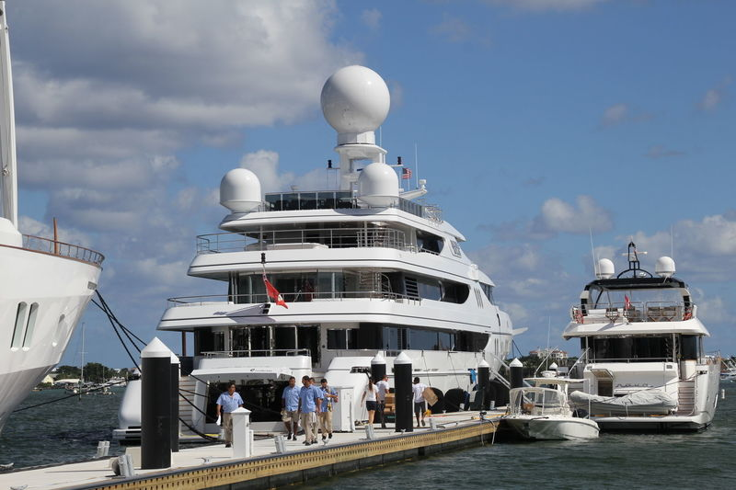

Slide 11
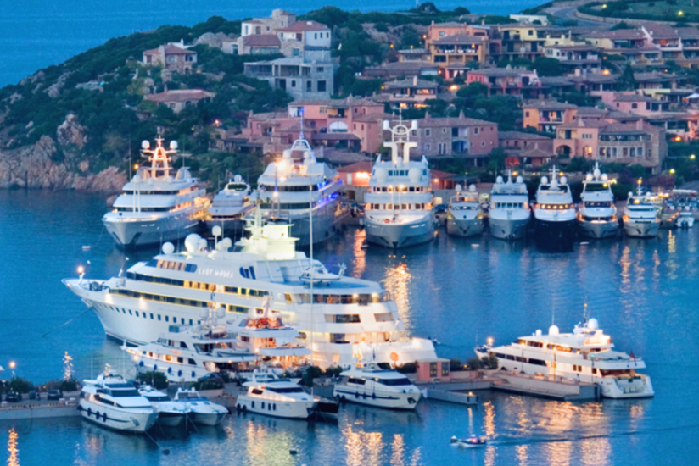

Slide 12
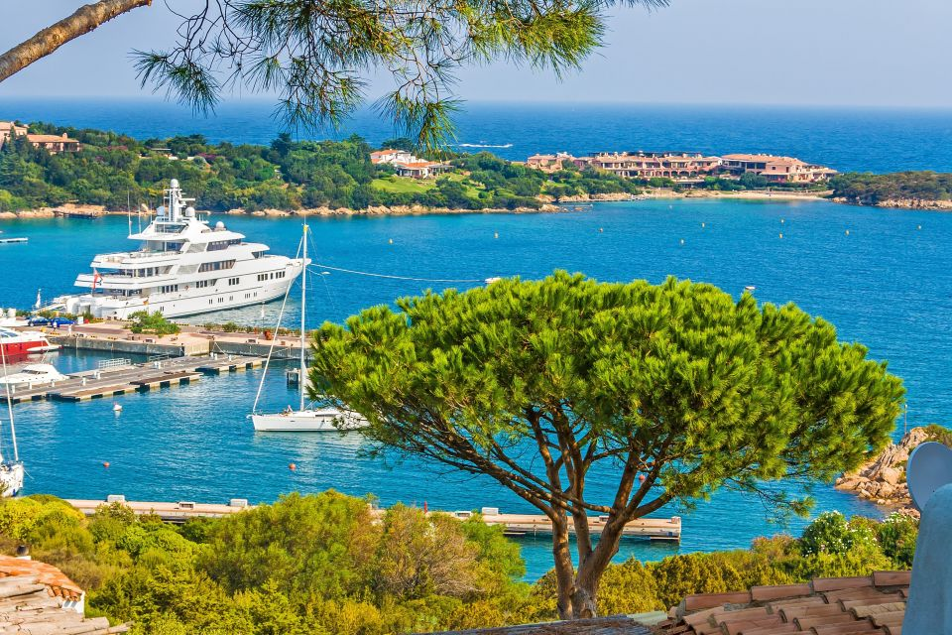

Slide 13
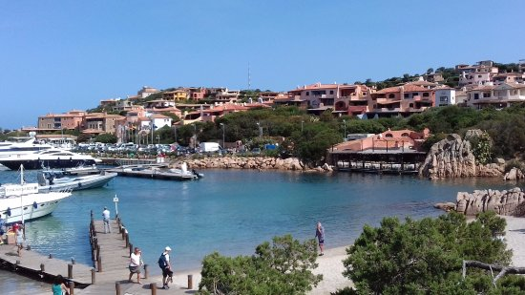

Slide 14
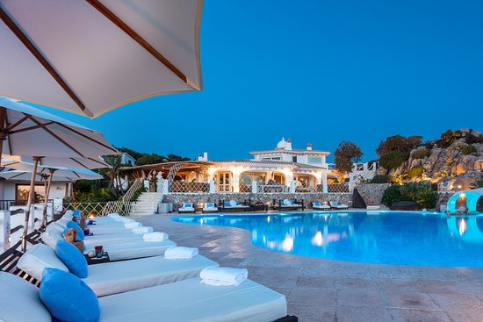

Slide 15
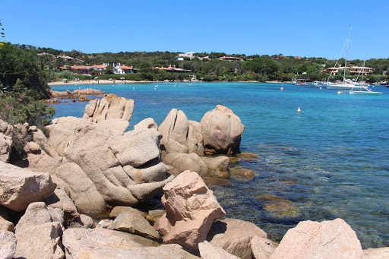

Slide 16
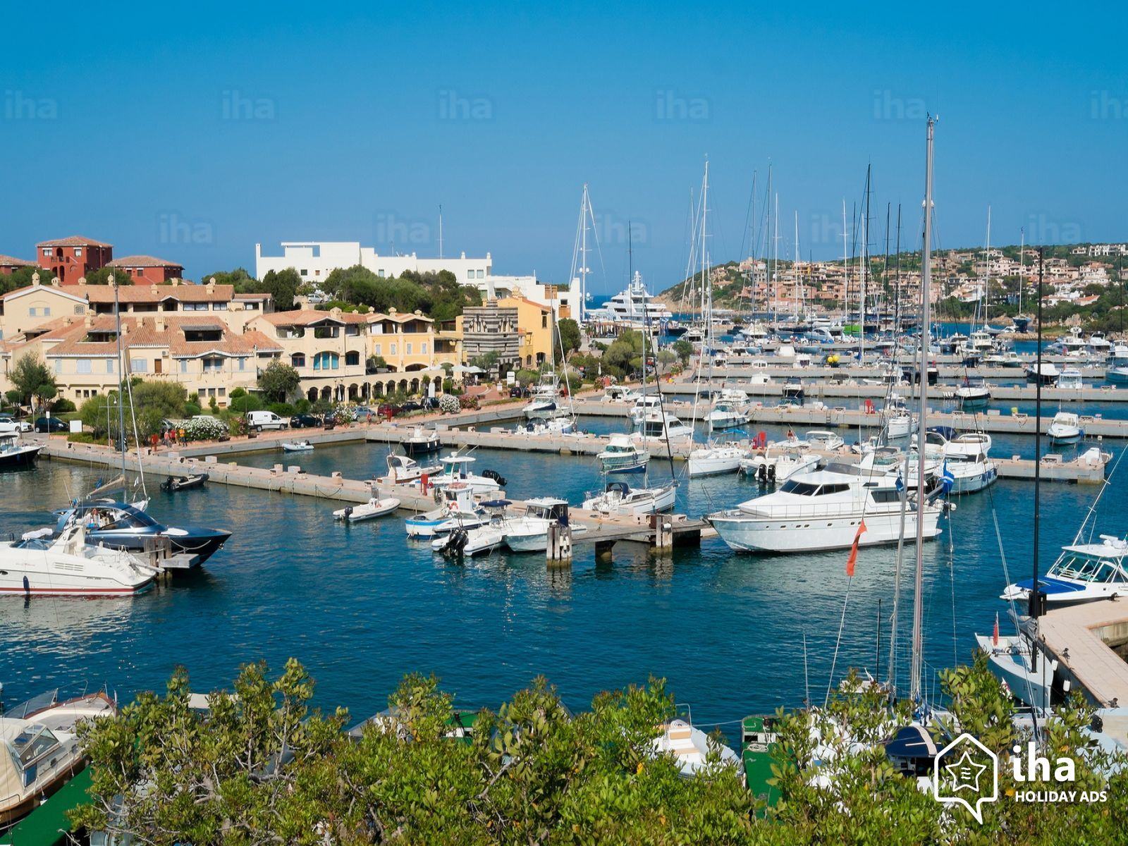

Slide 17
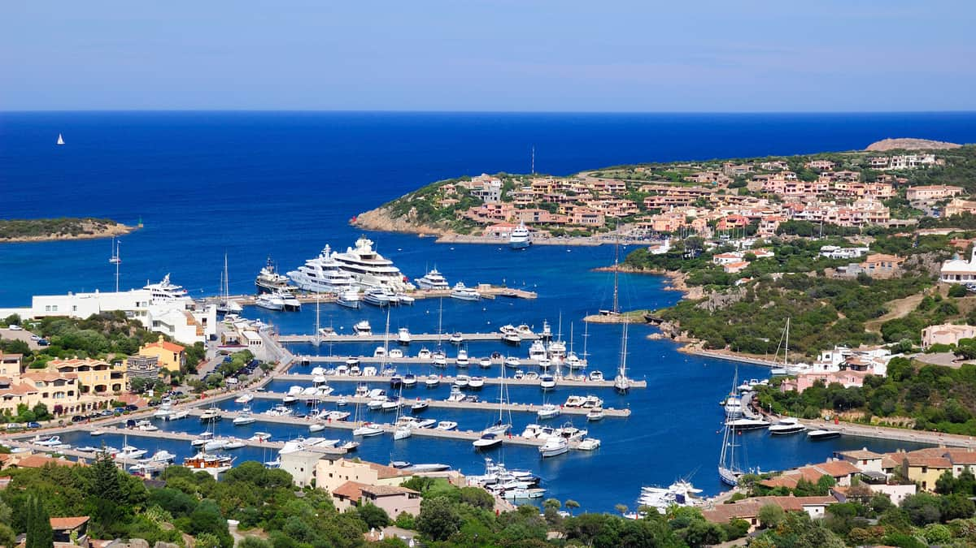

Slide 18
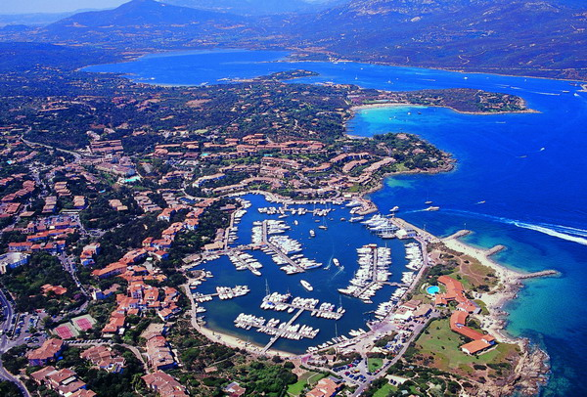

Slide 19
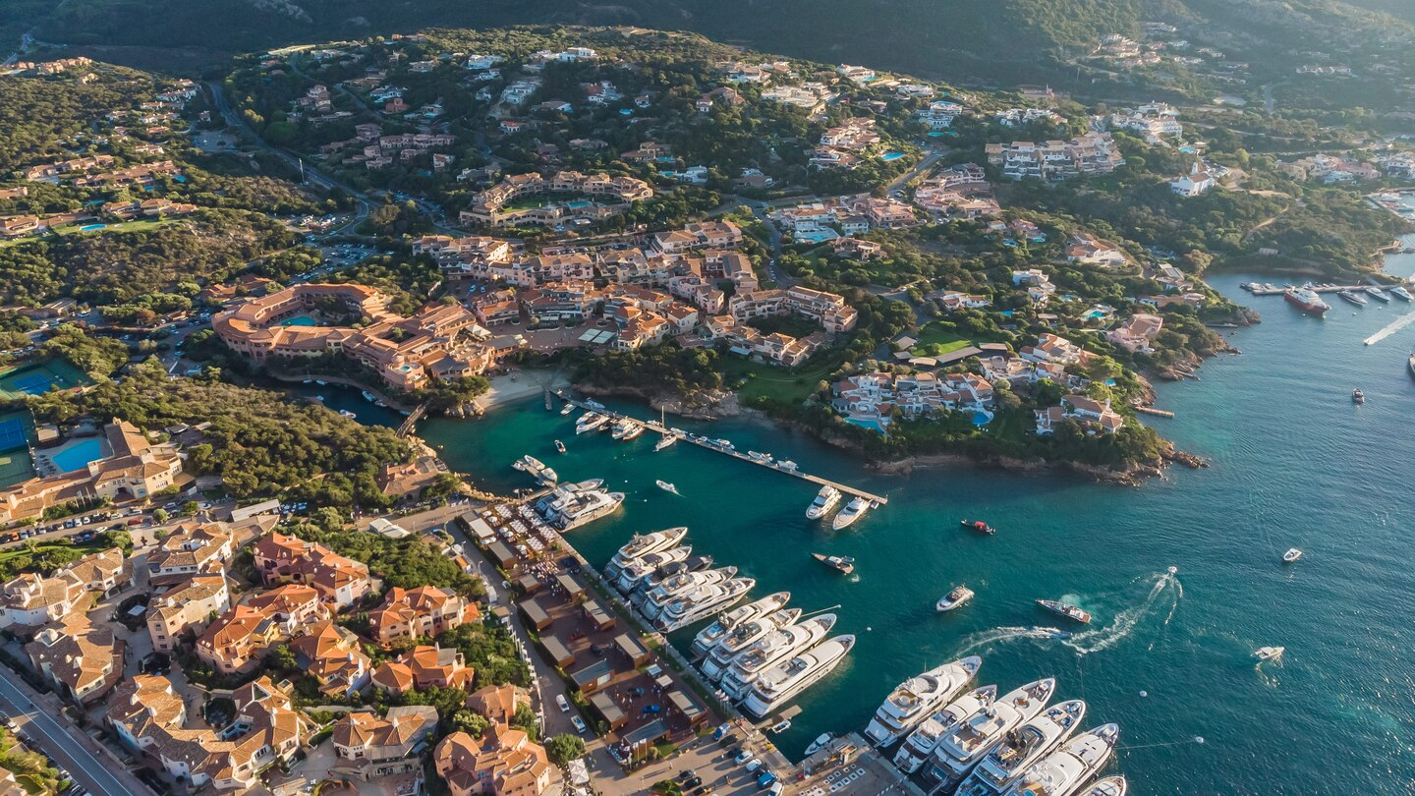

Slide 20
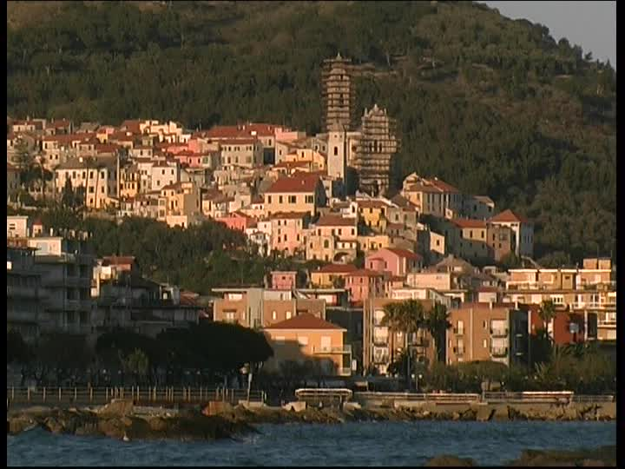

Slide 21
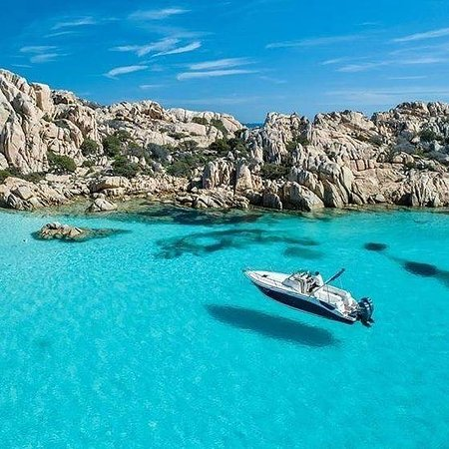


Slide 22
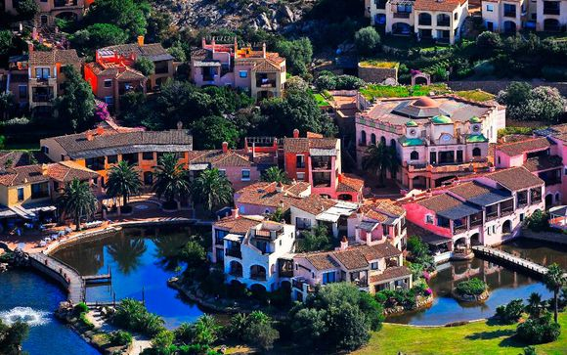

Slide 23
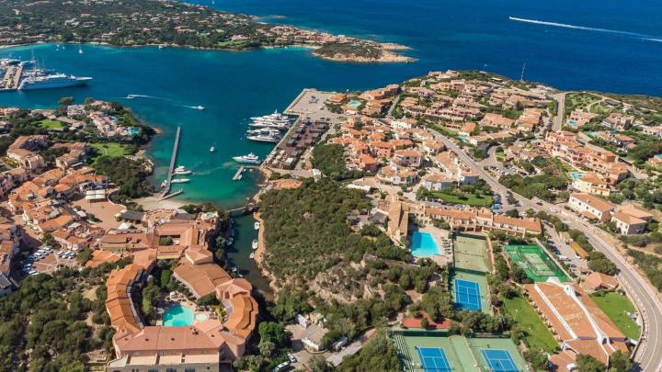

Slide 24
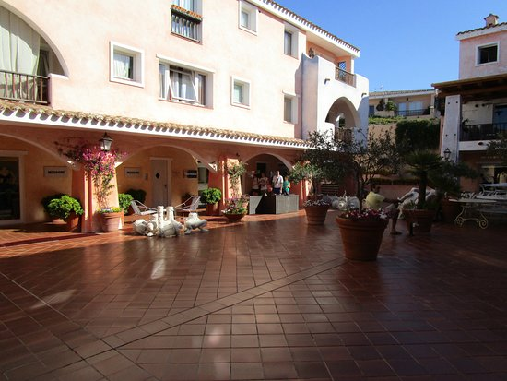

Slide 25
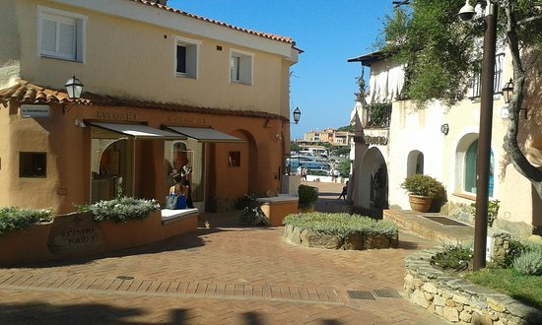

Slide 26
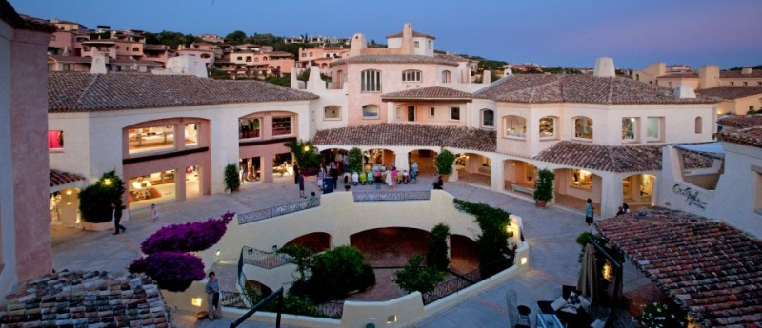

Slide 27
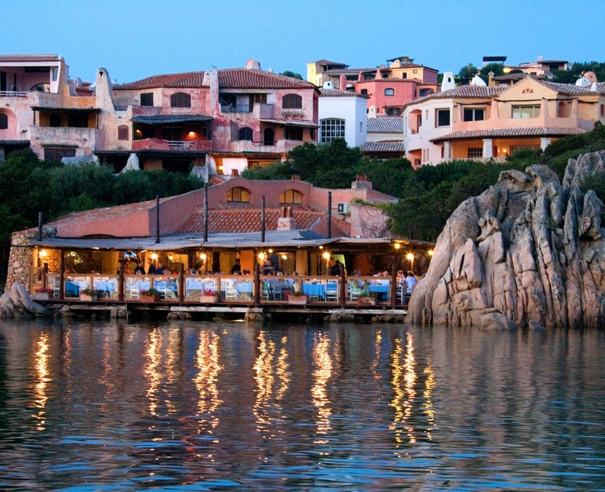

Slide 28
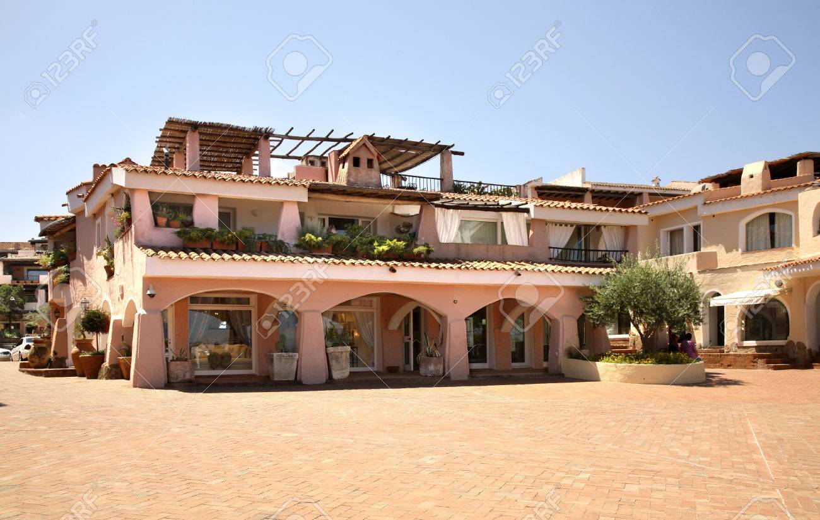

Slide 29
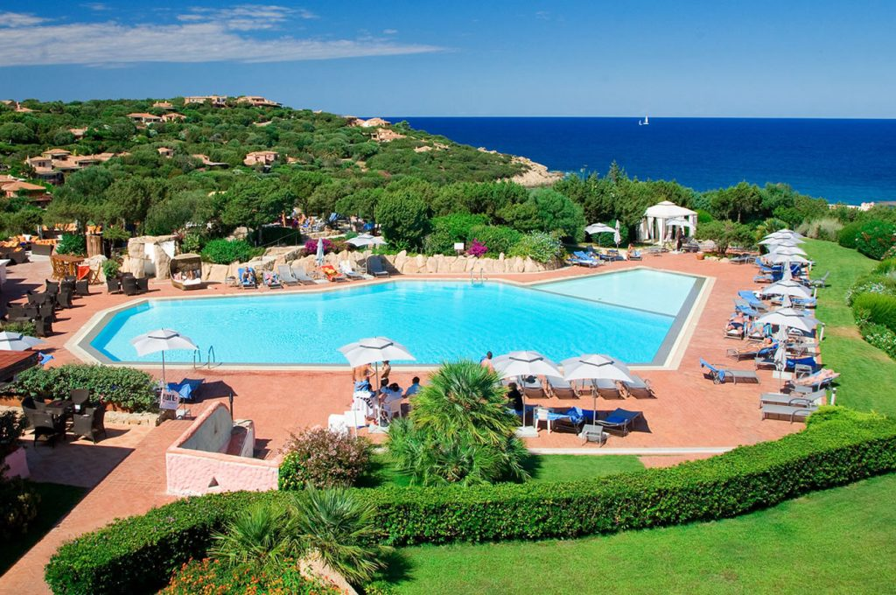

Slide 30
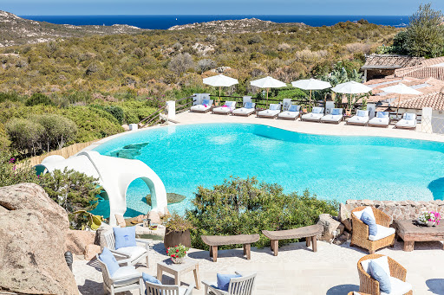

Slide 31
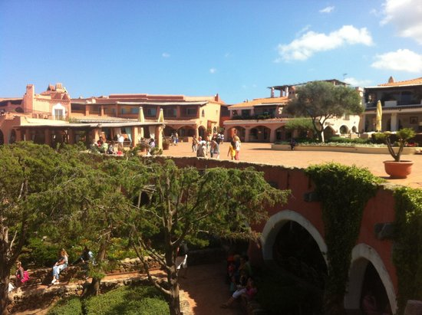

Slide 32
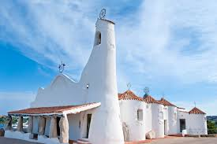

Slide 33
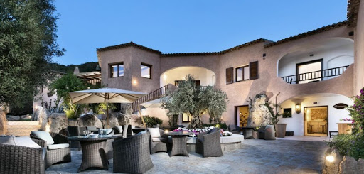

Slide 34
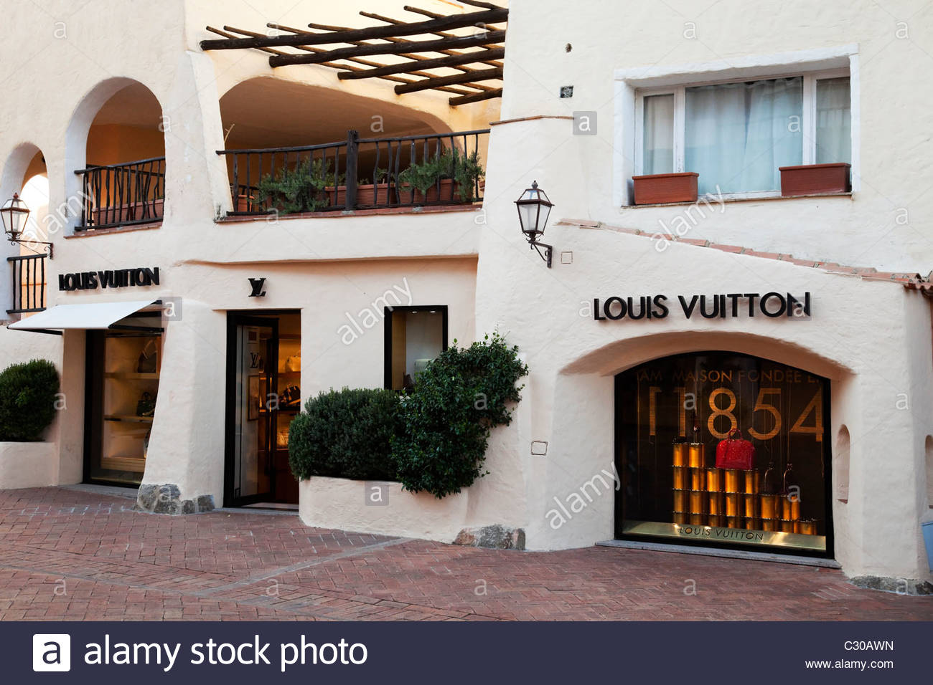

Slide 35
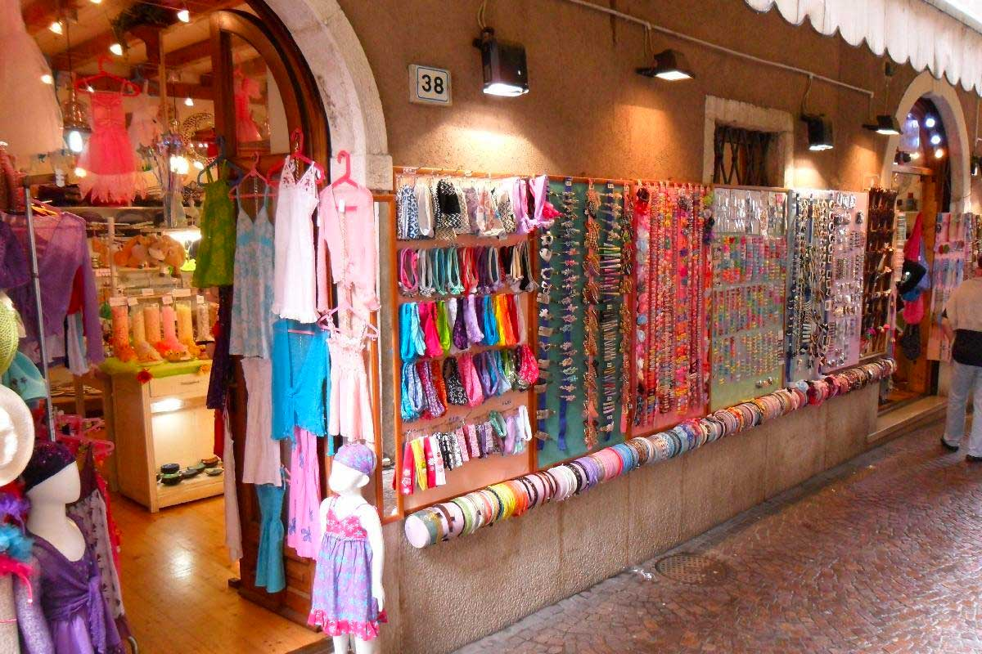

Slide 36
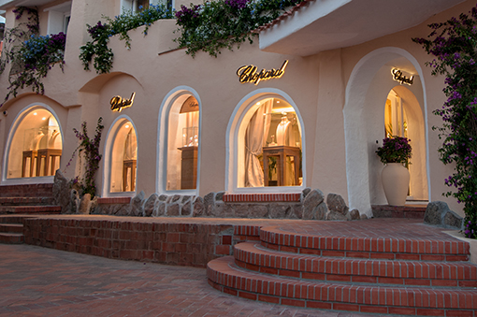

Slide 37
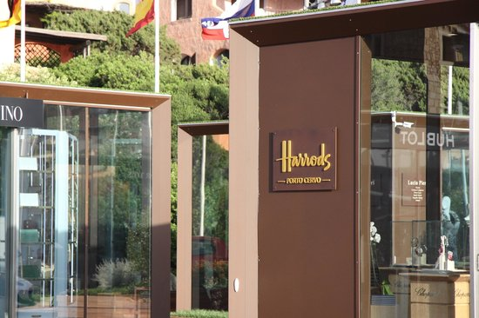

Slide 38
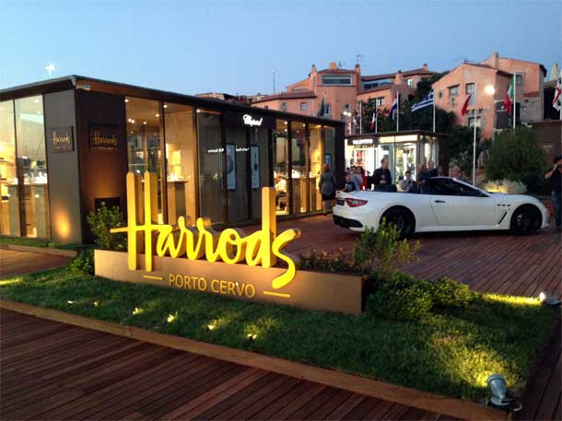

Slide 39
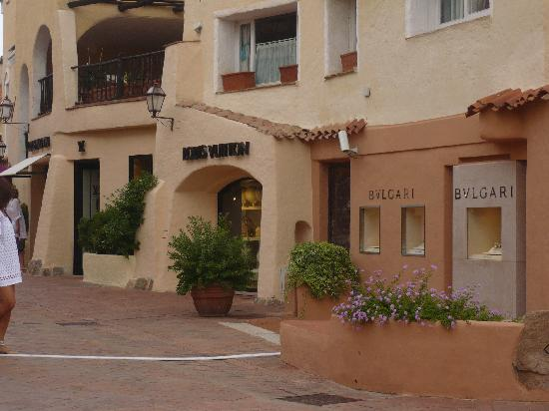

Slide 40
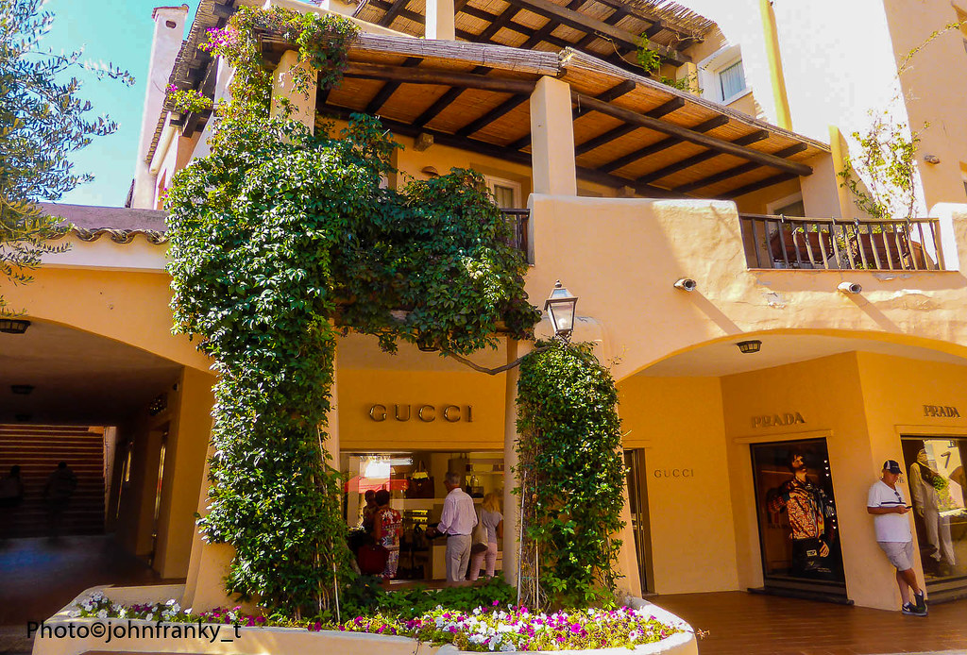

Slide 41
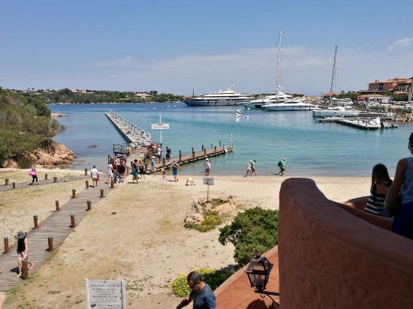

Slide 43
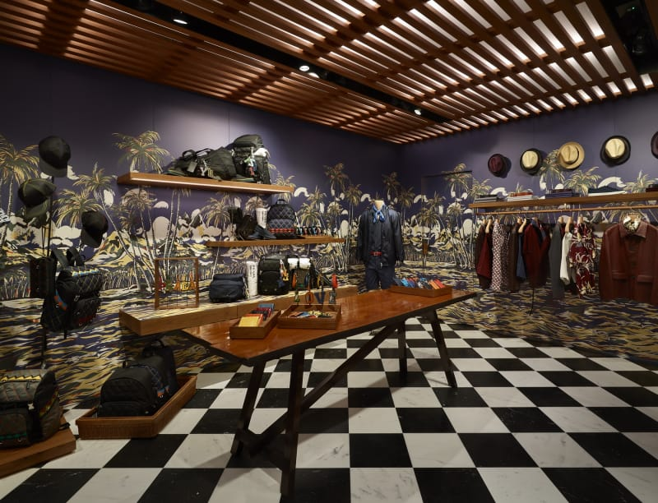

Slide 44
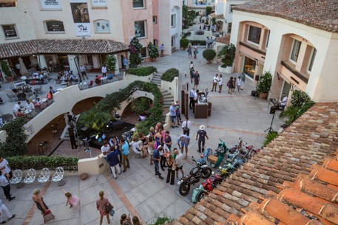

Slide 45
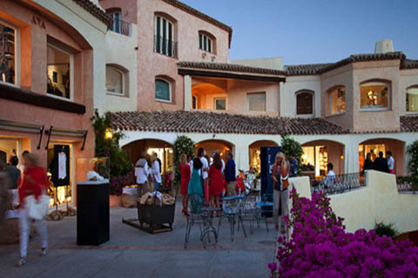

Slide 46
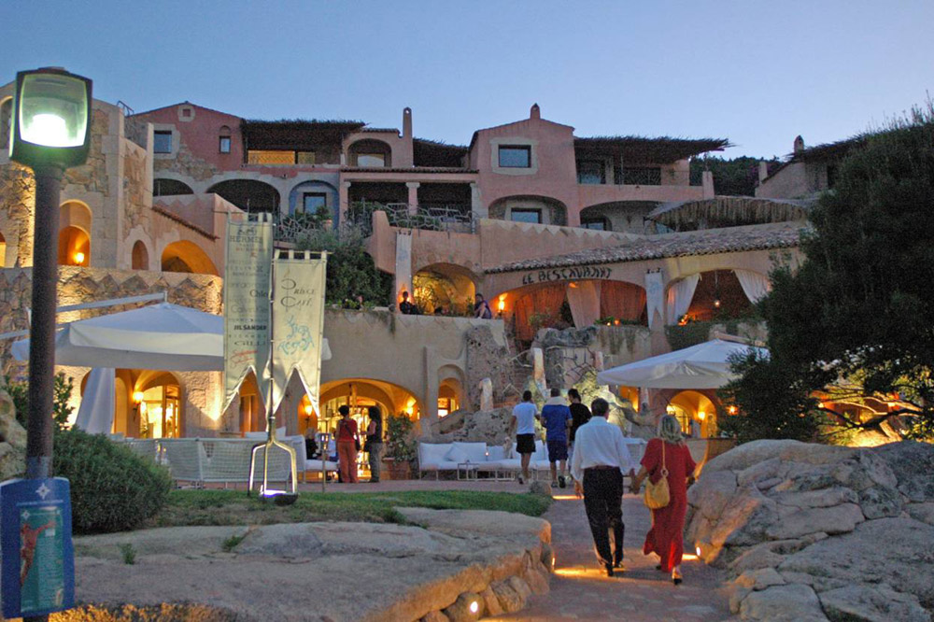

Slide 47
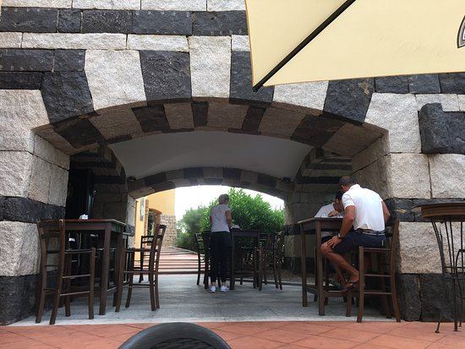

Slide 48
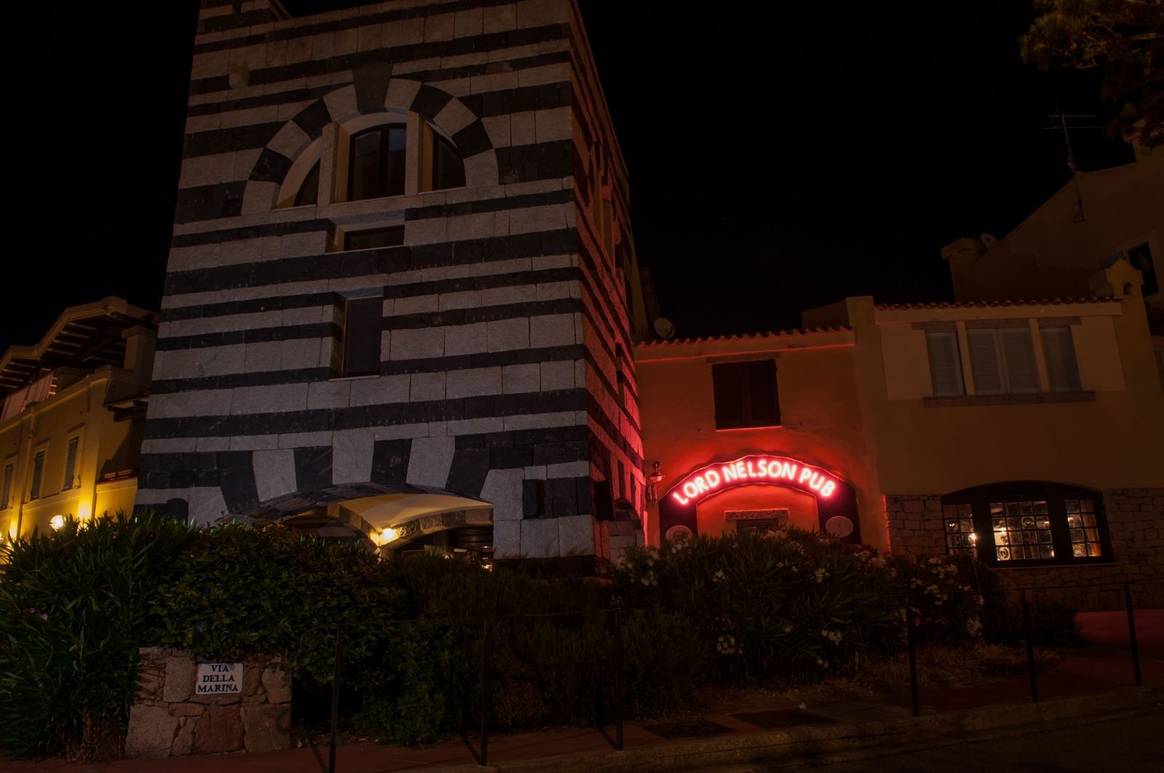

Slide 49
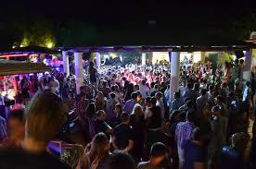

Slide 50
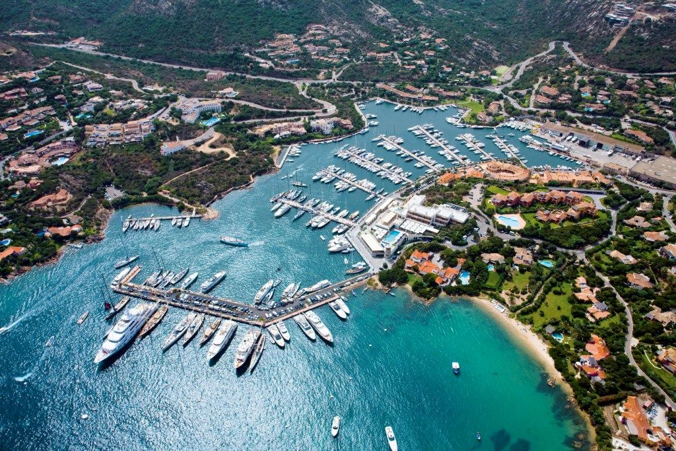

Slide 51
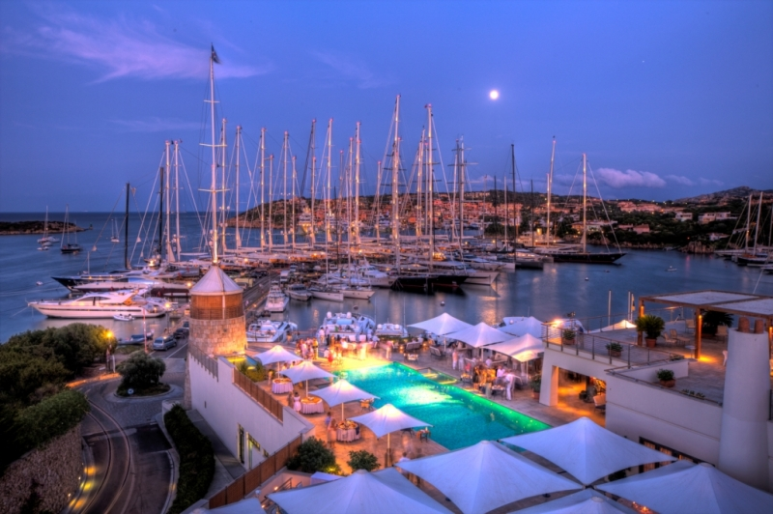

Slide 52


Slide 53


Slide 54


Slide 55


Slide 56


Slide 57


Slide 58


Slide 59


Slide 60


Slide 61


Slide 62


Hoy es miércoles, 26 de agosto de 2020
Ahora mismo son las 09:45 horas.
UN FUERTE
ABRAZO,
QUE TENGAS
UN BUEN DIA

Slide 63







¿Te ha gustado?
Puedes ver más entrando
Aquí
Además puedes recibir powerpoints en tu correo electrónico suscribiéndote aquí:

